Slide 1
GSC MEETING 2024

Slide 2
GSC MEETING 2024
?? - ?? JUNE 2024

Slide 3
GSC MEETING 2024

Slide 4


TITLE OF PRESENTATION

Slide 5
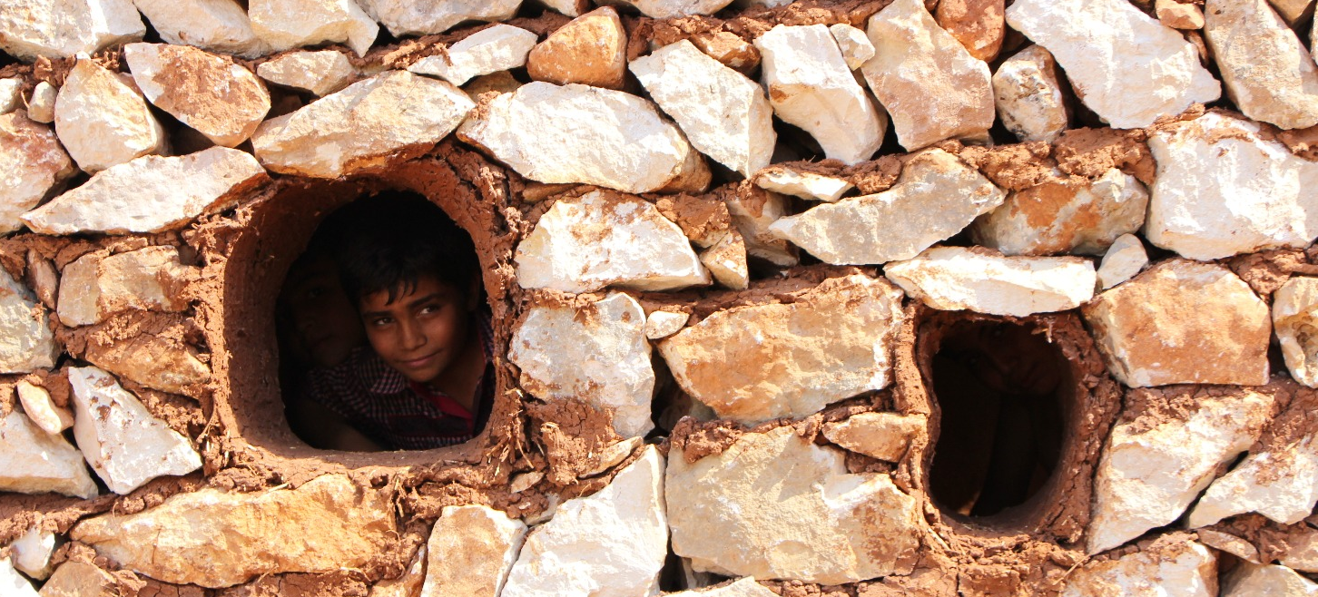
GSC MEETING 2024

Slide 6
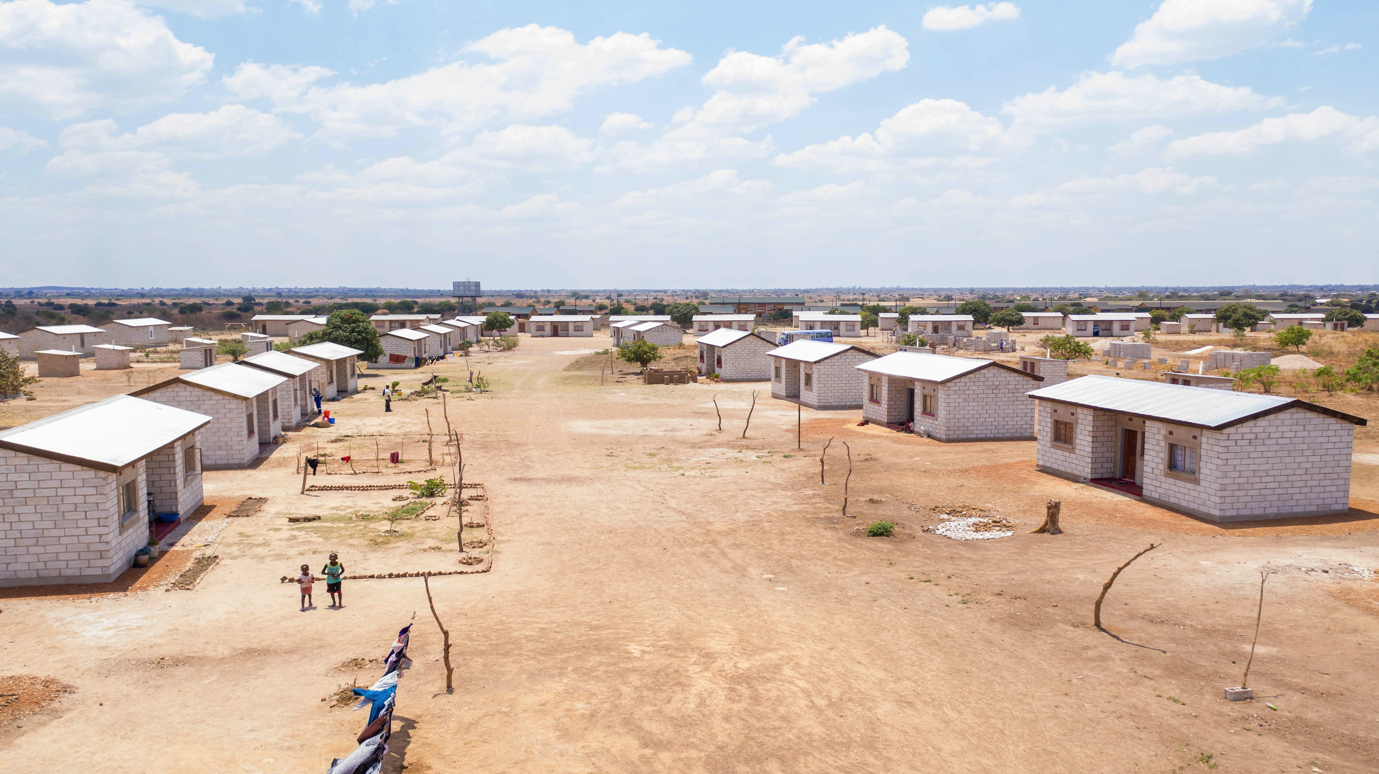
WELCOME
BIENVENUE
AHLAN WA SAHLAN
WILLKOMMEN
BIENVENIDO

Slide 7
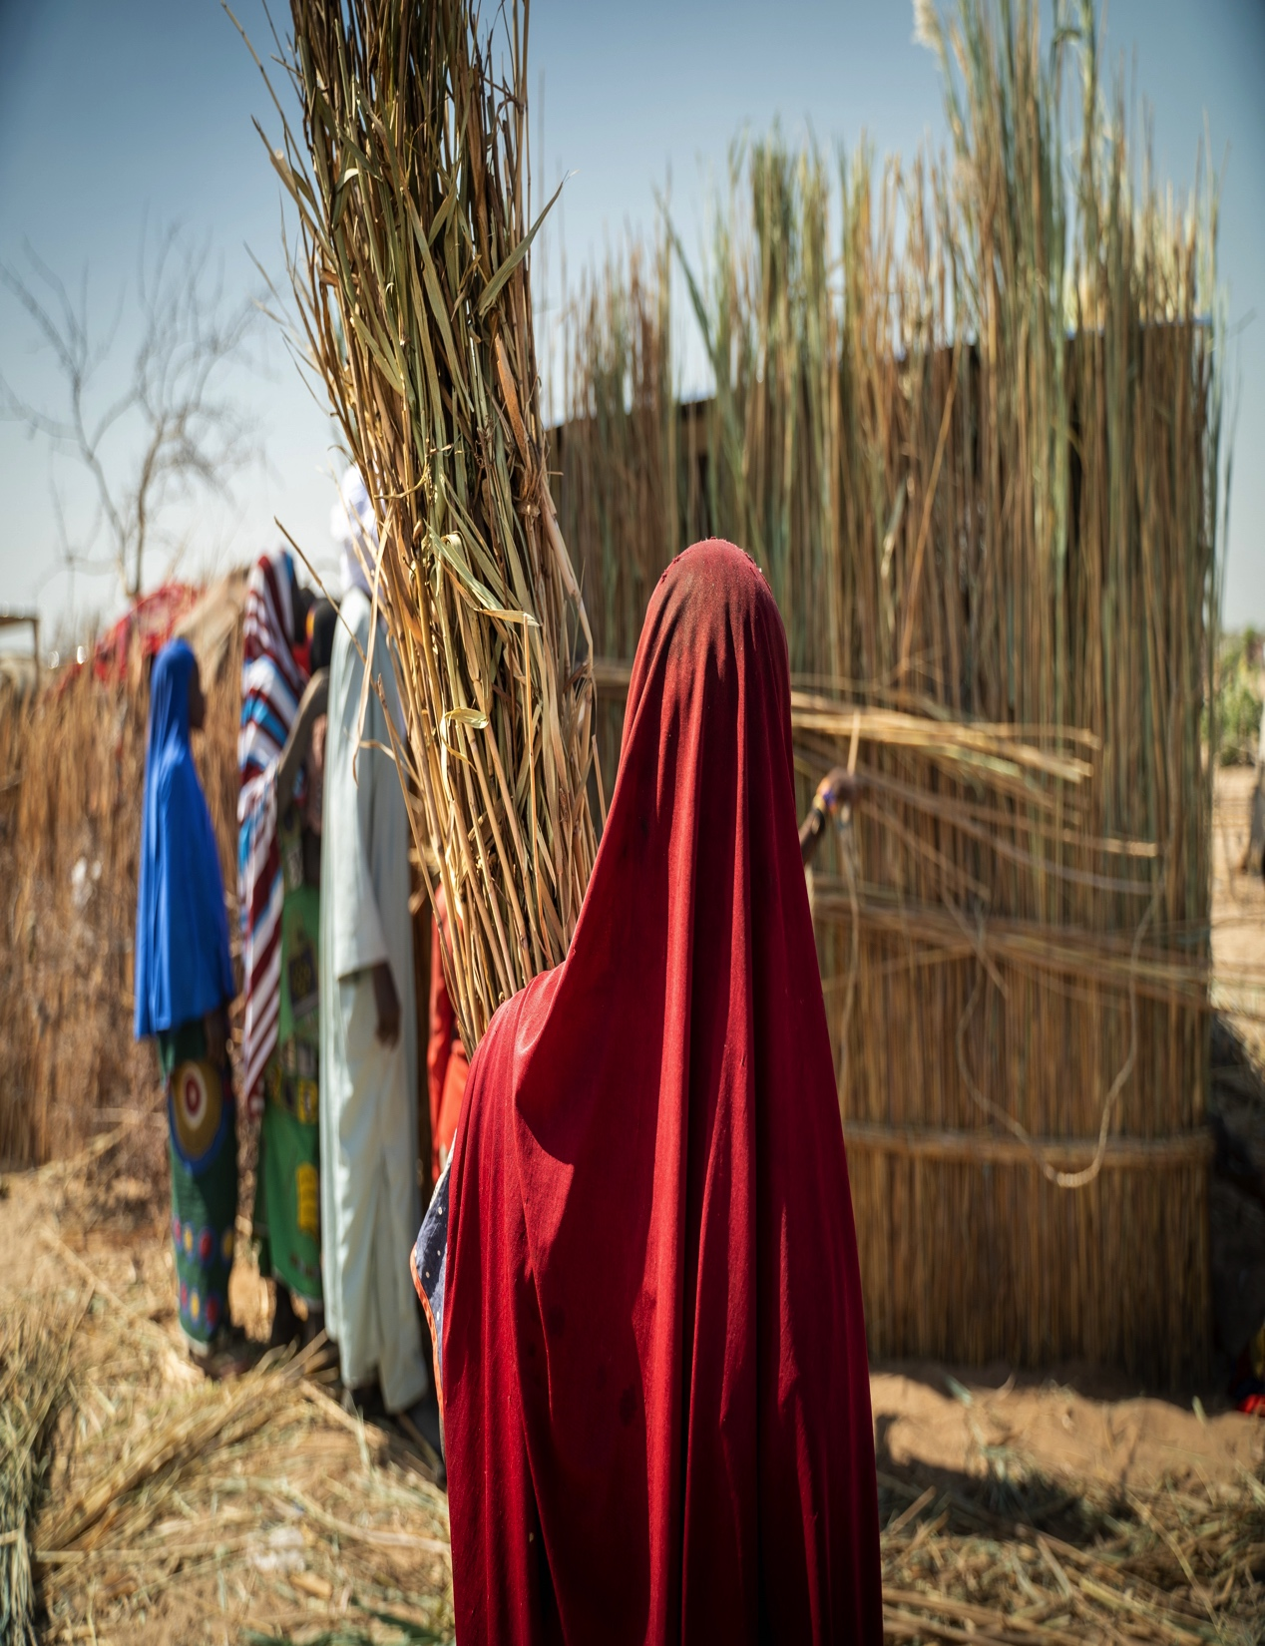
GLOBAL SHELTER CLUSTER
2024 STRATEGY
1

Slide 8

1
GLOBAL SHELTER CLUSTER
2024 STRATEGY

Slide 9
GLOBAL SHELTER CLUSTER
2024 STRATEGY
GSC MEETING 2024

Slide 10
TITLE OF THE SLIDE
Montius nos tumore inusitato quodam et novo ut rebellis et maiestati recalcitrantes Augustae per haec quae strepit incusat iratus nimirum quod contumacem praefectum, quid rerum ordo postulat ignorare dissimulantem formidine tenus iusserim custodiri:
Et tinnitu perflabili hydraulica denique cum ad bybliothecis ita lyrae domus accitur gestus et locum.
Et tinnitu perflabili hydraulica denique cum ad bybliothecis ita lyrae domus accitur gestus et locum.
Et tinnitu perflabili hydraulica denique cum ad bybliothecis ita lyrae domus accitur gestus et locum.

Slide 11
TITLE OF THE SLIDE
TIME | TITLE | TITLE
08:30 | TEXT | Et tinnitu perflabili hydraulica
08:30 | TEXT | Et tinnitu perflabili hydraulica denique cum ad bybliothecis ita lyrae domus accitur gestus.
08:30 | TEXT | Sed si ille hac tam eximia fortuna propter utilitatem rei publicae frui non properat, ut omnia illa conficiat.
08:30 | TEXT | Sed si ille hac tam eximia fortuna propter utilitatem rei publicae frui non properat, ut omnia illa conficiat.
08:30 | TEXT | Sed si ille hac tam eximia fortuna propter utilitatem rei publicae frui non properat, ut omnia illa conficiat: Sed si ille hac tam eximia fortuna propter utilitatem rei publicae frui non properat, Sed si ille hac tam eximia fortuna propter utilitatem rei publicae frui non properat, ut omnia
08:30 | TEXT | Et tinnitu perflabili hydraulica
08:30 | TEXT | Sed si ille hac tam eximia fortuna propter utilitatem rei publicae frui non properat, ut omnia illa conficiat.
08:30 | TEXT | Et tinnitu perflabili hydraulica

Slide 12
TITLE OF THE SLIDE
Montius nos tumore inusitato quodam et novo ut rebellis et maiestati recalcitrantes Augustae per haec quae strepit incusat iratus nimirum quod contumacem praefectum, quid rerum ordo postulat ignorare dissimulantem formidine tenus iusserim custodiri:
Et tinnitu perflabili hydraulica denique cum ad bybliothecis ita lyrae domus accitur gestus et locum.
Et tinnitu perflabili hydraulica denique cum ad bybliothecis ita lyrae domus accitur gestus et locum.
Et tinnitu perflabili hydraulica denique cum ad bybliothecis ita lyrae domus accitur gestus et locum.

Slide 13
TITLE OF THE SLIDE
TIME | TITLE | TITLE
08:30 | TEXT | Et tinnitu perflabili hydraulica
08:30 | TEXT | Et tinnitu perflabili hydraulica denique cum ad bybliothecis ita lyrae domus accitur gestus.
08:30 | TEXT | Sed si ille hac tam eximia fortuna propter utilitatem rei publicae frui non properat, ut omnia illa conficiat.
08:30 | TEXT | Sed si ille hac tam eximia fortuna propter utilitatem rei publicae frui non properat, ut omnia illa conficiat.
08:30 | TEXT | Follow up Kathmandu Meeting (10 min) Presentation perception survey / funding (15 min) Update of achievements on the 4 strategic pillar of the GWC strategy: Mid Term Review (5 min)
08:30 | TEXT | Et tinnitu perflabili hydraulica
08:30 | TEXT | Questions and Answers (40 min) Presentation Brussels Meeting + Q/A (20 min)
08:30 | TEXT | Et tinnitu perflabili hydraulica

Slide 14
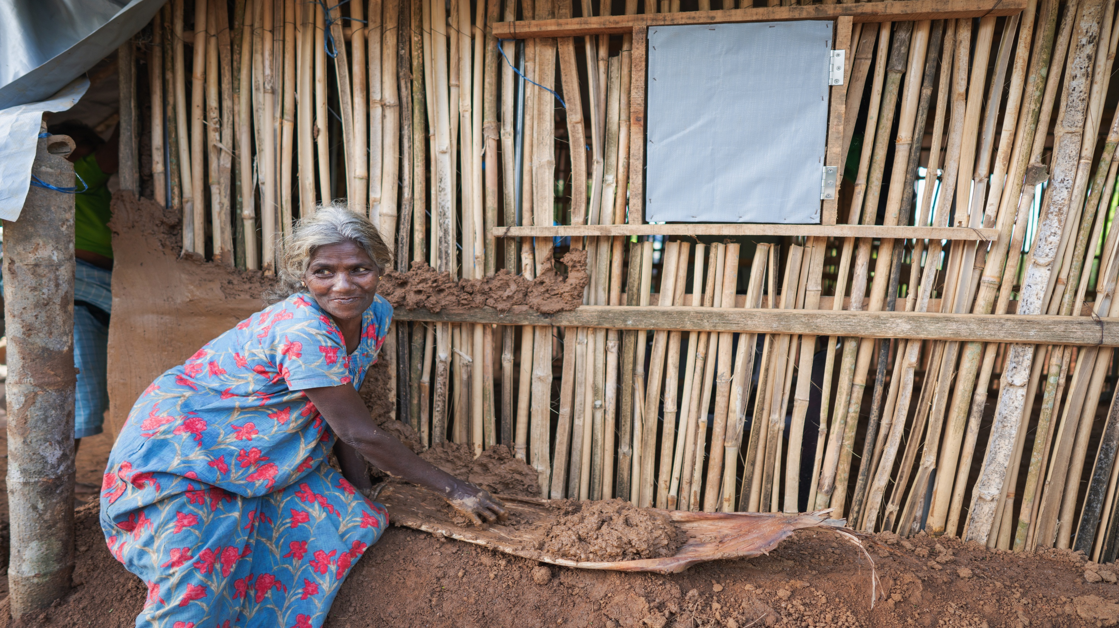
THANK YOU

